Slide 1
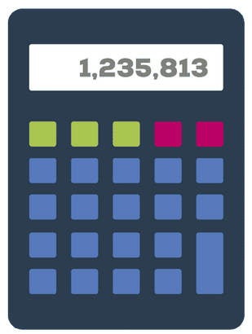


UNISO - 2023
PROJETO INTEGRADOR DESAFIOS DE PROGRAMAÇÃO
UniPycalc
Integrantes:
MATHEUS HENRIQUE DE OLIVEIRA
PETERSON DOS SANTOS FERREIRA
LENIN MISQUEVIS PELLIZZONI
FELIPE ALBINO RAFALDINI OLIVEIRA
ORIENTADOR:
José Garcia
01

Slide 2


PROBLEMA DE PESQUISA
Qual a forma de agilizar o processo na interpretação de variáveis (O que é?), na obtenção e adição de dados nas fórmulas (onde?) e chegar ao resultado, com precisão, das fórmulas de física mais utilizadas?
02

Slide 3


OBJETIVO
DESENVOLVER UM SOFTWARE DESKTOP QUE PERMITA AO USUÁRIO
RECÉM INGRESSADO NA FACULDADE RESOLVER PROBLEMAS
MATEMÁTICOS MEDIANTES AS FÓRMULAS MAIS UTILIZADAS NA
MATÉRIA DE FÍSICA 1, EM CONJUNTO DE EXPLICAÇÕES DA
UTILIZAÇÃO E O CONTEXTO DE CADA FÓRMULA.
03

Slide 4
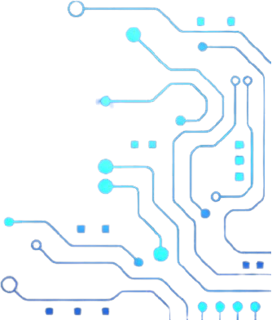

EMBASAMENTO TEÓRICO
Física
Calculadora
Campo da ciência que investiga os fenômenos e as estruturas mais fundamentais da natureza, procurando sua compreensão e descrição em termos de leis mais gerais possíveis.
Dispositivo para realização de cálculos numéricos
04

Slide 5


MATERIAIS E MÉTODOS
Para a criação deste software foi utilizado Python na versão 3.12.0 conjuntamente
de bibliotecas como tkinter para a criação das telas visuais e interativas, webbrowser
e qrcode para abrir a página principal do projeto no GitHub, math que nos possibilita calcular operações complexas com relações de ângulos, Pillow para a visualização
de imagens dentro das telas criadas pelo tkinter, Pyinstaller e ttkthemes para a criação
do executado do projeto.
05

Slide 6



MATERIAIS E MÉTODOS
Para o cálculo das fórmulas foi utilizado em sua grande maioria a lógica de
programação básica aprendida durante o curso e vídeos na internet.
As formulas como um todo são calculadas mediante funções as quais
solicitam o usuário a entrada (entry) de variáveis para o cálculo da fórmula
O projeto é executado em sistemas operacionais como Windows, Linux e
MacOS assim possibilitando a abrangência de sua utilização.
06

Slide 7
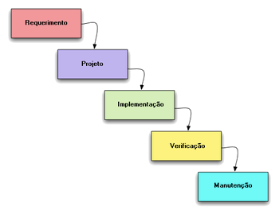
Metodologia de
desenvolvimento do software
O projeto foi desenhado para seguir a
metodologia de desenvolvimento de software
do tipo cascada, portanto, desde seu início foi definido
os requerimentos e foram implementados um de cada vez, ou seja, a criação da última tela dependeu do
desenvolvimento e manutenção da primeira tela
do software.
07

Slide 8

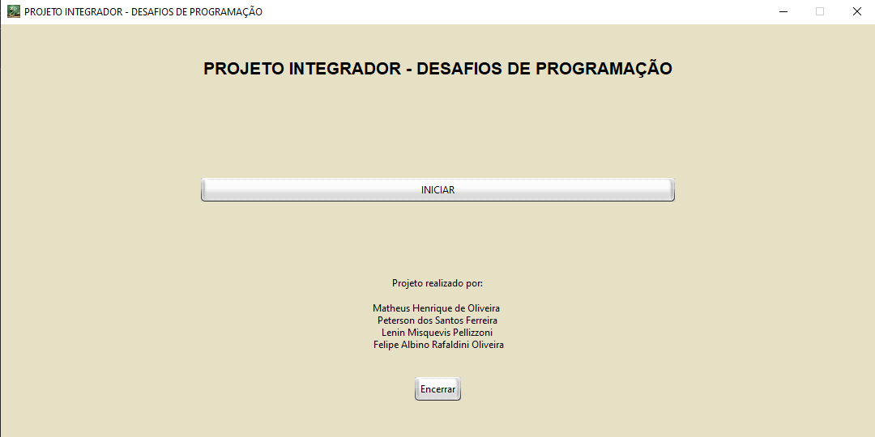

PROJETO
O projeto consiste em diversas telas as quais serão apresentadas a seguir
Tela principal
08

Slide 9
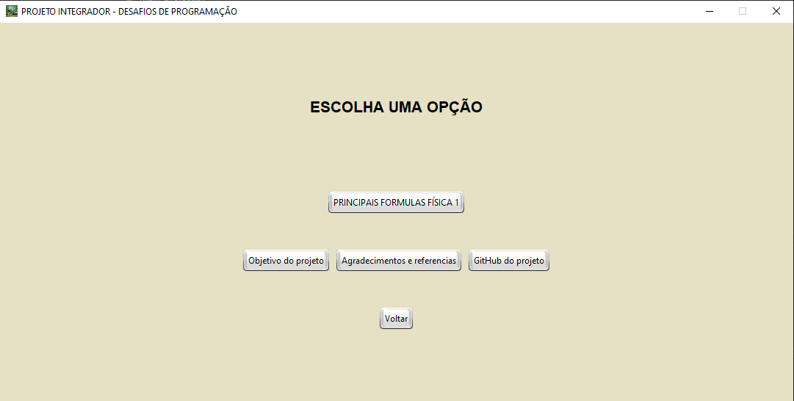

PROJETO
Menu principal
09

Slide 10
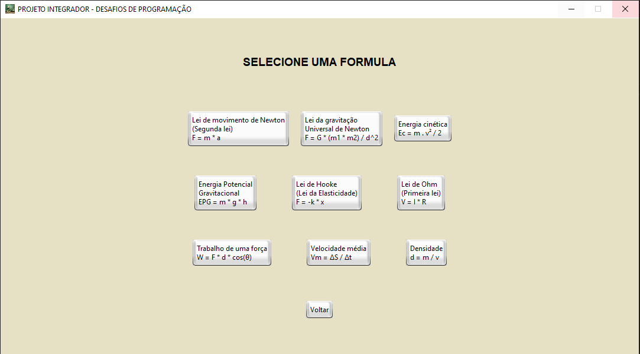
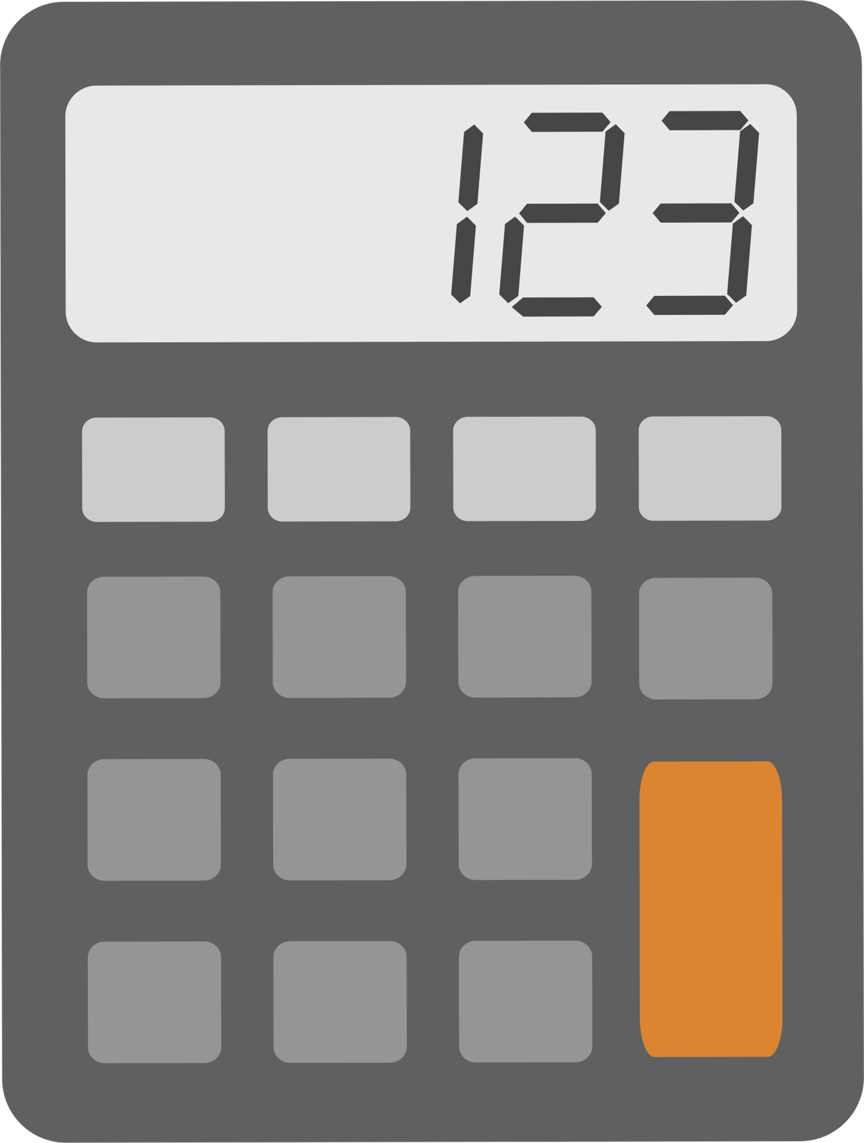
PROJETO
Menu formulas
10

Slide 11
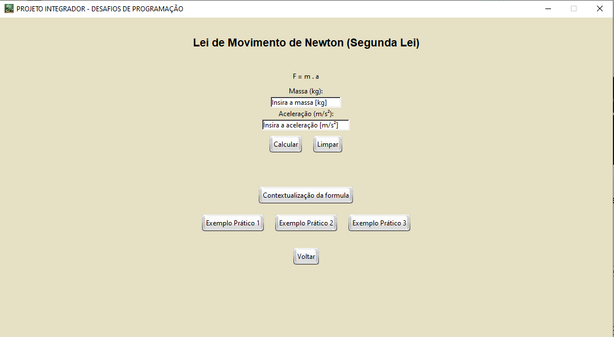

PROJETO
Tela formula
11

Slide 12

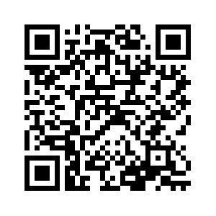

GITHUB
Nosso projeto está disponível no GitHub, confira!
12

Slide 13


Conclusão
O projeto visa criar um software para o auxílio de um melhor compreendimento
dos alunos recém ingressados na matéria de Física 1 mediante diversas fórmulas
onde há exemplos práticos e uma contextualização onde explicará para que e
onde é utilizado cada uma destas fórmulas, o projeto visa ser uma central de
ajuda com relação a estas fórmulas para o melhor entendimento na matéria.
13

